Slide 1

Название практики:
Выездная компьютерная грамотность
Аудитория: граждане пожилого возраста и инвалиды
Территория:
Красноярский край
Бирилюсский район
Село Новобирилюссы

Slide 2
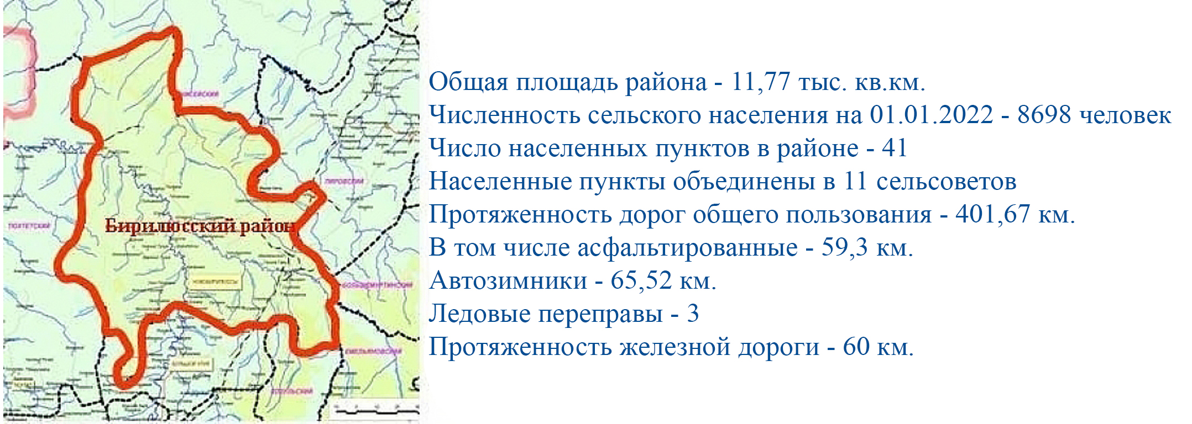
Название организации:
Краевое государственное бюджетное учреждение социального обслуживания «Комплексный центр социального обслуживания населения «Бирилюсский»

Slide 3
Актуальность
Компьютерная грамотность нужна любому современному человеку. С помощью компьютера можно учиться, общаться, получать необходимые услуги и т.д. Для того чтобы освоить компьютерные программы и хорошо ориентироваться в сети необходимы базовые знания. Но чаще всего граждане проживающие в отдаленных территориях, а именно люди пожилого возраста и инвалиды не обладают подобными знаниями. Поэтому для решения этой проблемы были созданы выездные курсы компьютерной грамотности.

Slide 4
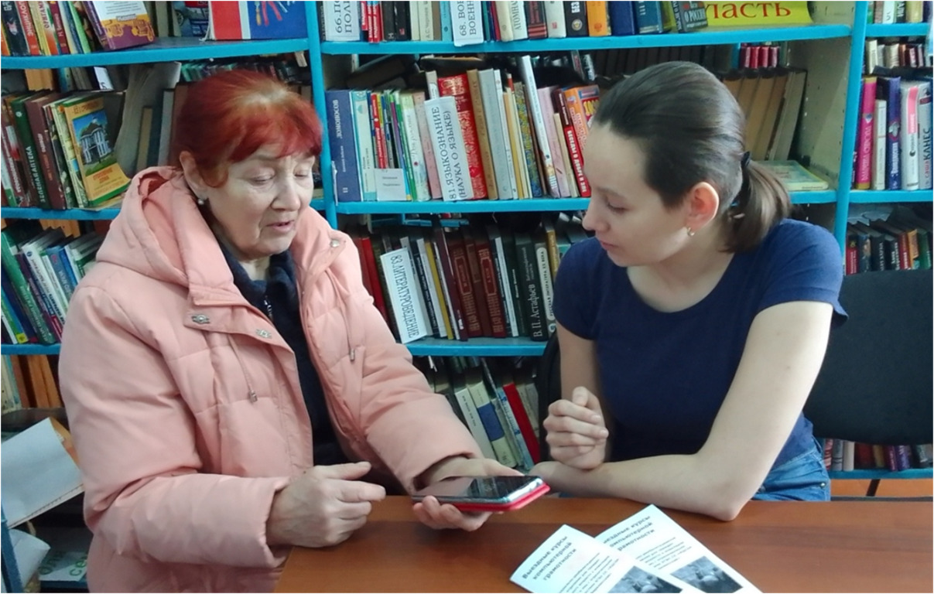
Цель практики:
Социализация людей пожилого возраста и инвалидов, проживающих в отдаленных территориях Бирилюсского района с помощью современных гаджетов.

Slide 5
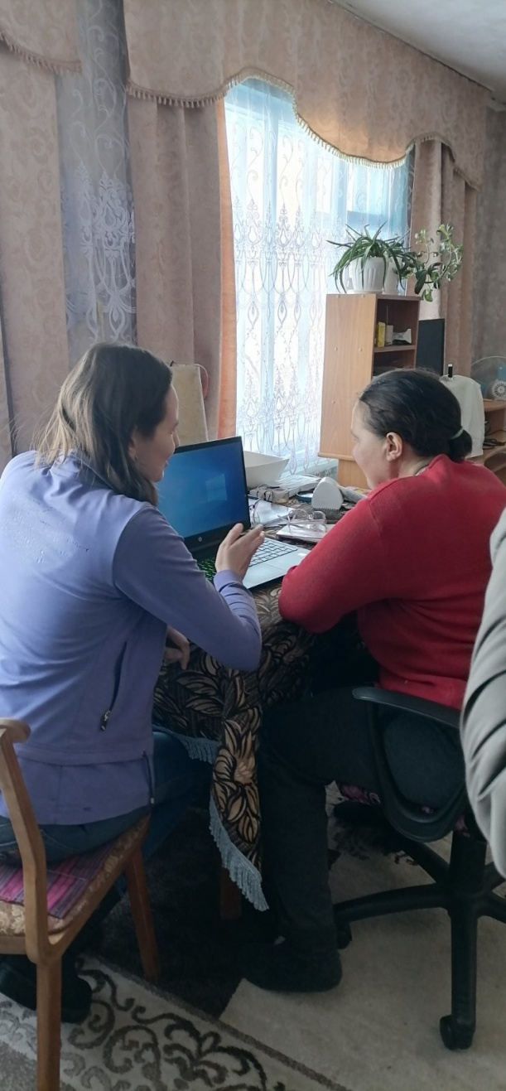
Задачи практики:
Организация и использование выездных курсов компьютерной грамотности в деятельности социального обслуживания граждан в отдаленных территориях.
Научить людей пожилого возраста и инвалидов использовать современные инновационные технологии и компьютерные программы.
Освоить сайты государственного назначения.
Использовать возможности сети Интернет.
Получать услуги в электронном виде.
Расширить возможности общения посредством сети Интернет.

Slide 6
Реализация практики
Использованные ресурсы
Организационные:
  выявление потребности нуждающихся в услугах;
  определение им конкретных видов социальных услуг в объемах, достаточных для удовлетворения основных жизненных потребностей;
  разработка и утверждение по согласованию с исполнителями социальных услуг графиков выезда к получателям социальных услуг.
Кадровые: директор учреждения, заведующая отделением, социальный педагог.
Время: с апреля 2022 до бессрочно.
Финансовые: ‒

Slide 7
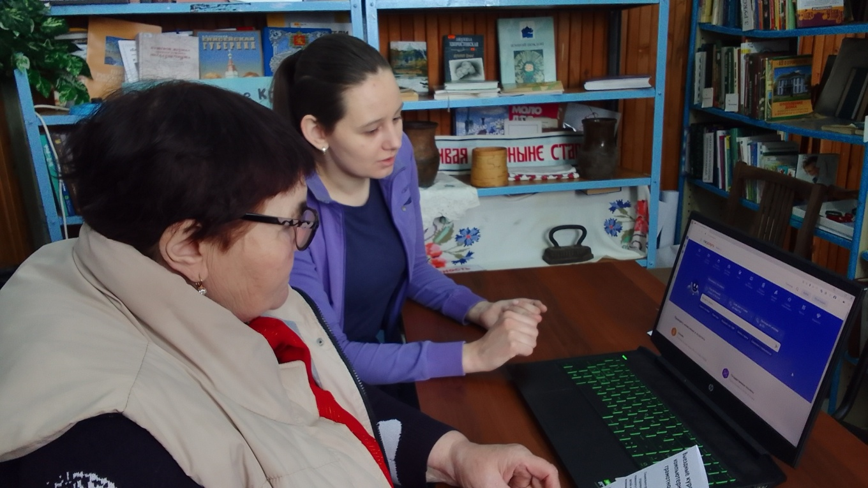
Реализация практики
Выездные индивидуальные и групповые занятия проводятся на базе сельских советов, библиотек, сельских домов культур в которых имеется доступ к сети интернет и на дому получателей услуг.
Выезда осуществляются по запросам получателей социальных услуг с отдаленных территорий района.

Slide 8
Этапы внедрения практики:
Подготовительный этап (апрель 2022 года) - На данном этапе проводился опрос среди получателей социальных услуг Бирилюсского района на предмет актуальности данной деятельности на базе учреждения. По результатам опроса на базе социально-реабилитационного отделения для граждан пожилого возраста и инвалидов, детей и лиц с ограниченными возможностями организована работа «Выездной компьютерной грамотности».
Основной этап (май 2022 года – по сегодняшний день) – выезда к получателям социальных услуг и проведение занятий по компьютерной грамотности.
В настоящее время продолжается реализация практики, получены промежуточные итоги и результаты, которые свидетельствуют об успешности и эффективности работы.

Slide 9
Результаты внедрения практики
27 человек приняли участие в практике
За период с апреля 2022 года по сегодняшний день было проведено 39 выездов
За период работы «Выездной компьютерной грамотности» отсутствуют отрицательные отзывы.
Повышение качества жизни.
Увеличивающаяся потребность граждан в выездных курсах компьютерной грамотности

Slide 10
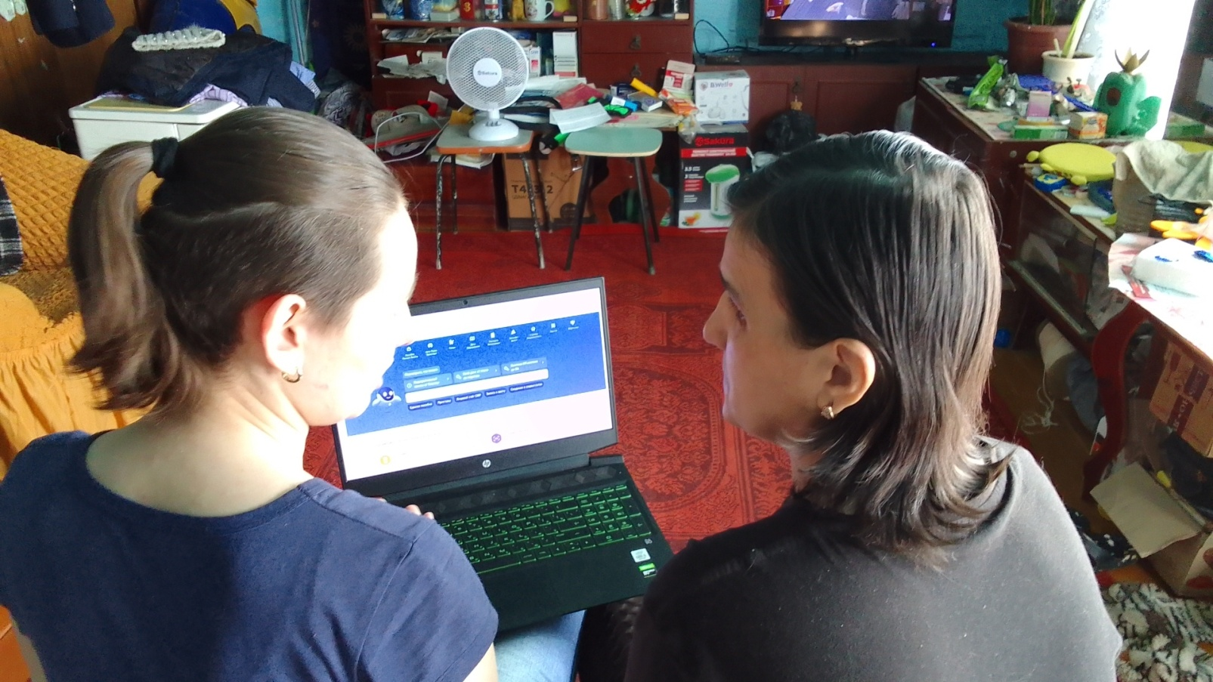
Влияние внедрения практики на повышение уровня жизни получателей социальных услуг
На протяжении периода внедрения практики «Выездная компьютерная грамотность» получатели социальных услуг все больше осваивают сеть Интернет, получают услуги в электронном виде, а также осваивают возможности мобильной сети.

Slide 11
Вывод по результатам внедрения практики
Поставленная цель практики достижима, задачи внедрения поставлены верно и реализуются в соответствии с этапами и направлениями работы.
Данная практика является востребованной не только среди людей с ограниченными возможностями, а для всех граждан проживающих в отдаленных территориях района.
Результаты, полученные в ходе ее внедрения говорят о ее успешности и эффективности. Влияние практики на улучшение качества жизни людей с ограниченными возможностями очевидно.

Slide 12
Оценка возможностей тиражирования практики
В рамках данной практики сформирован опыт, который позволяет адаптировать, распространить и внедрить ее в деятельность других организаций, ориентированных не только на инвалидов, но также и для всех категорий граждан проживающих в отдаленных территориях района.

